Slide 1
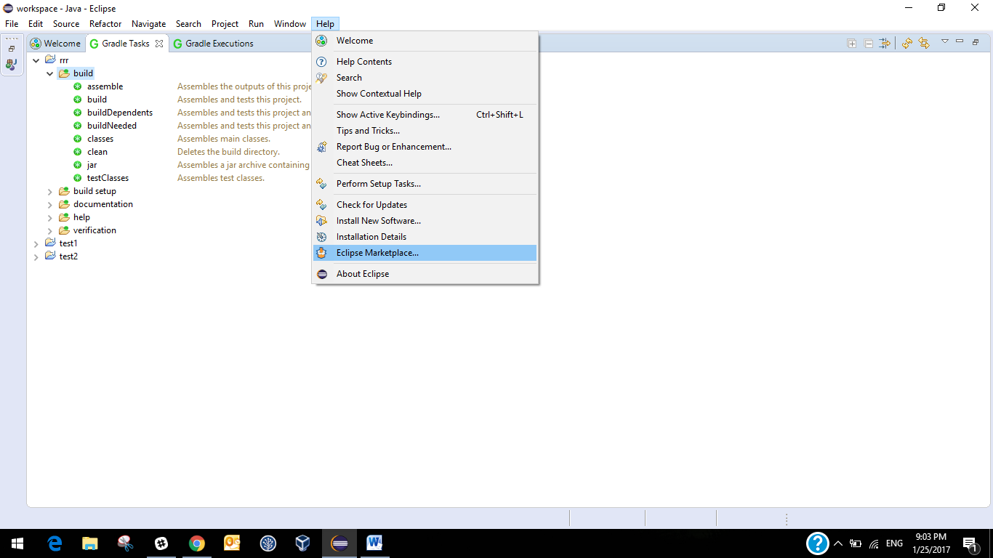
Intégration Eclipse - Gradle
Étape 1 - Ouvrez Eclipse Marketplace
Ouvrez l'éclipse qui est installé dans votre système. Aller pour Help → cliquez sur EclipseMarketplace comme indiqué dans la capture d'écran suivante

Slide 2
Étape 2 - Installez Buildship Plugin
Cliquez sur Eclipse Marketplace, vous y trouverez la capture d'écran suivante. Sur la barre de recherche à gauche, tapez buildship. Buildship est un plugin d'intégration Gradle. Lorsque vous trouvez buildship sur votre écran, cliquez sur le bouton Install présente sur le côté droit de l'écran, comme illustré dans la capture d'écran suivante.

Slide 3
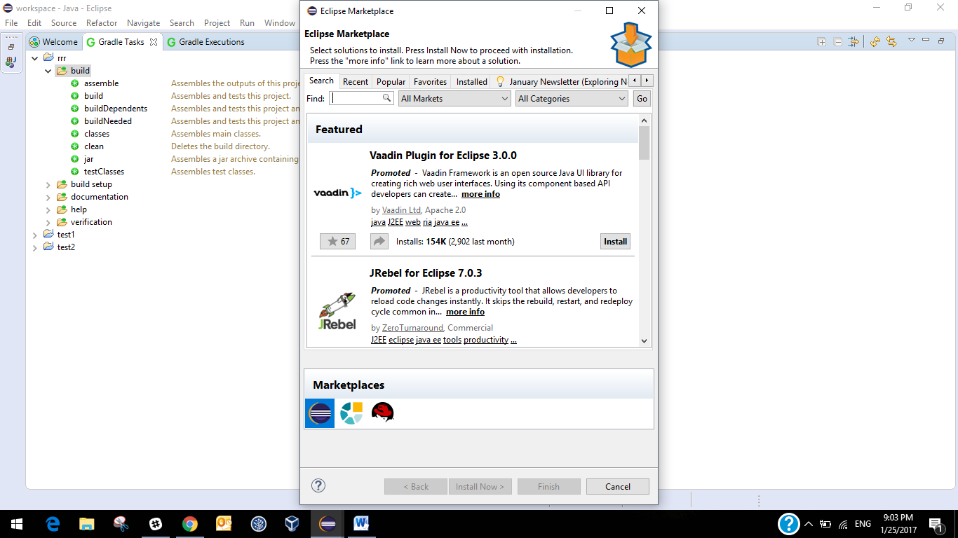

Slide 4
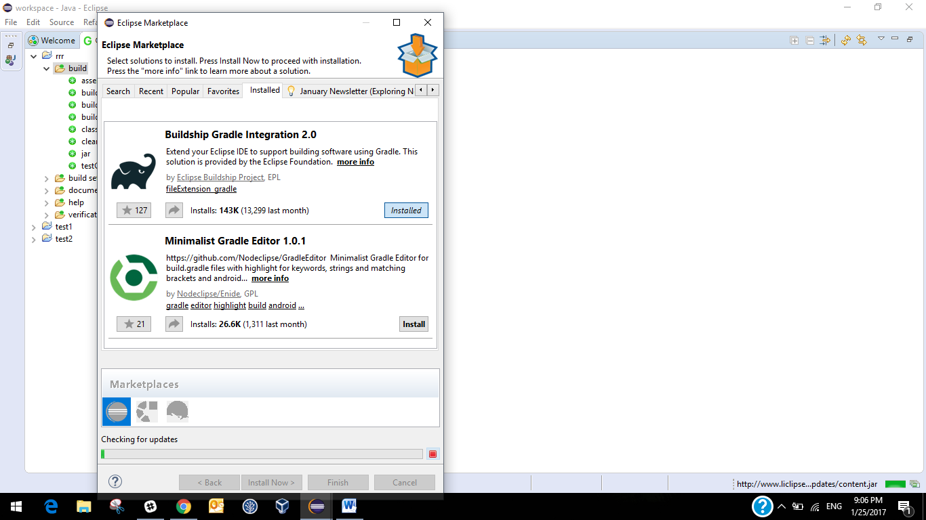
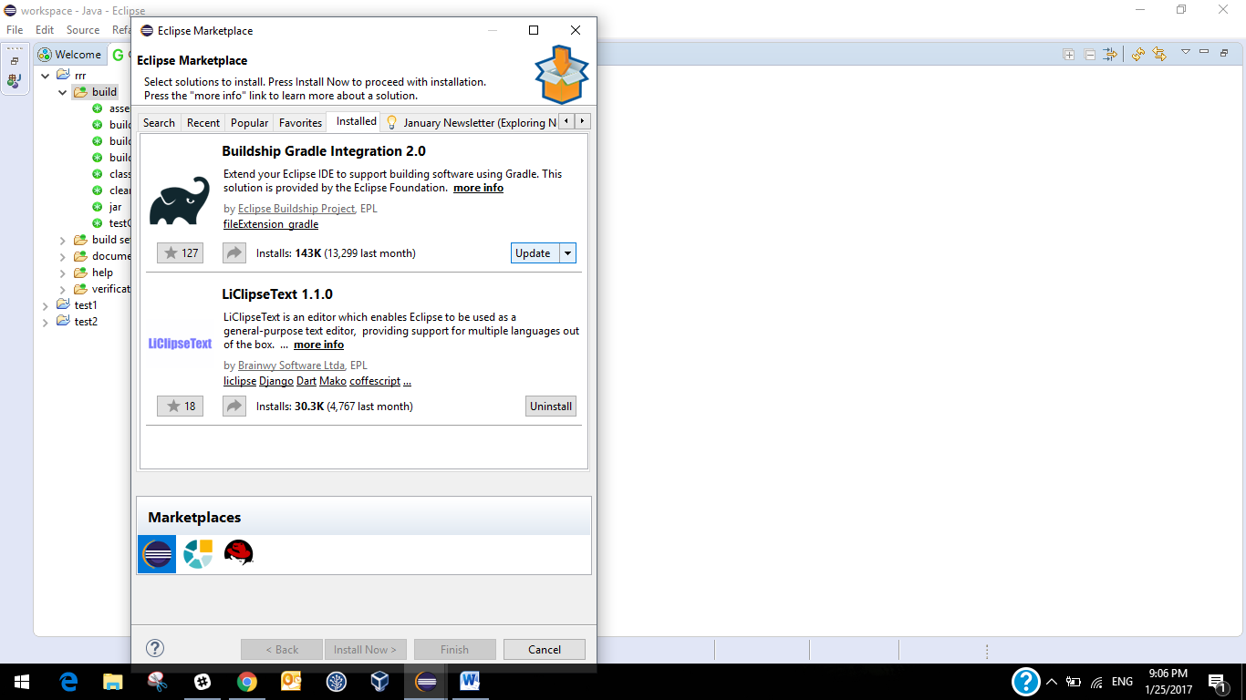

Slide 5
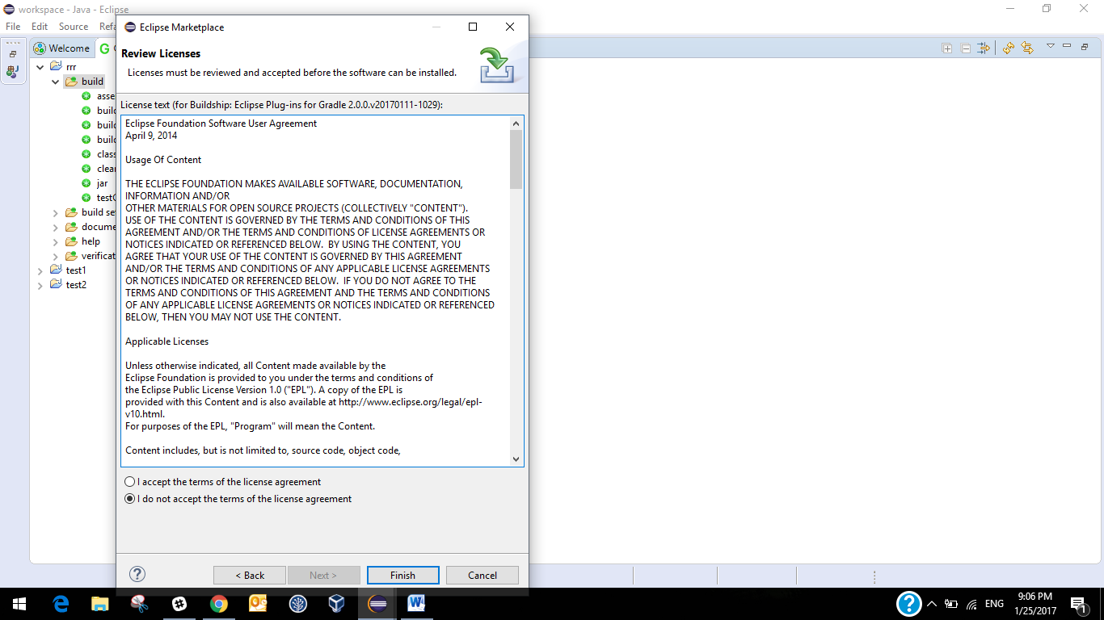
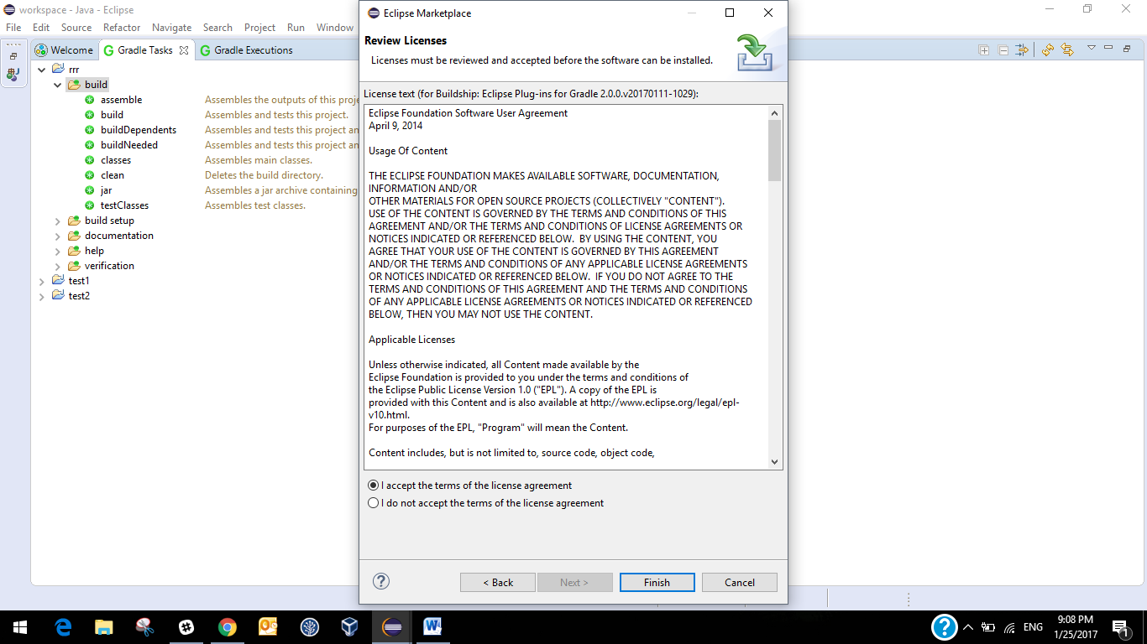
Vous trouverez la capture d'écran suivante. Il vous devez confirmer l'installation du logiciel en cliquant sur le bouton de confirmation. Jetez un oeil à la capture d'écran ci-dessous.
Cliquez sur «I Accpept The Terms of the license agreement» dans l'écran suivant puis cliquez sur « Finish". Jetez un oeil à la capture d'écran ci-dessous.

Slide 6
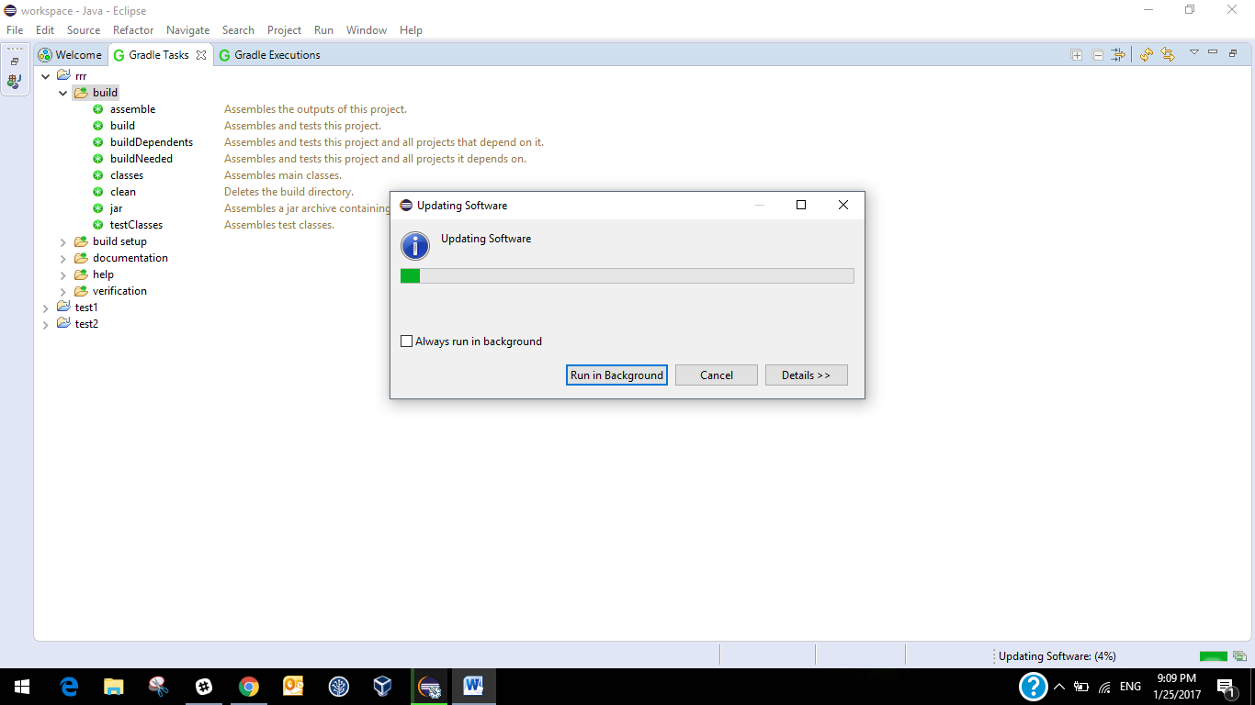
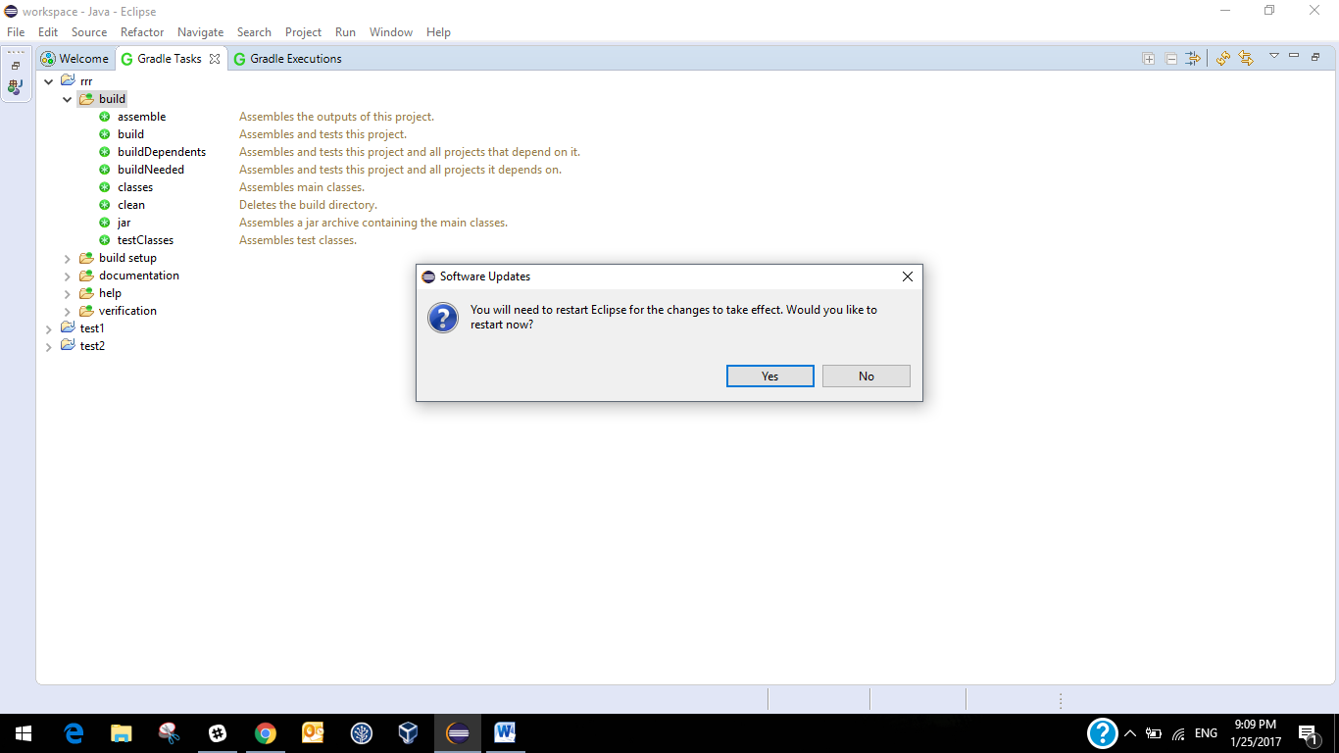
Après cela, il vous demandera de redémarrer Eclipse. Il vous sélectionnez Yes.

Slide 7
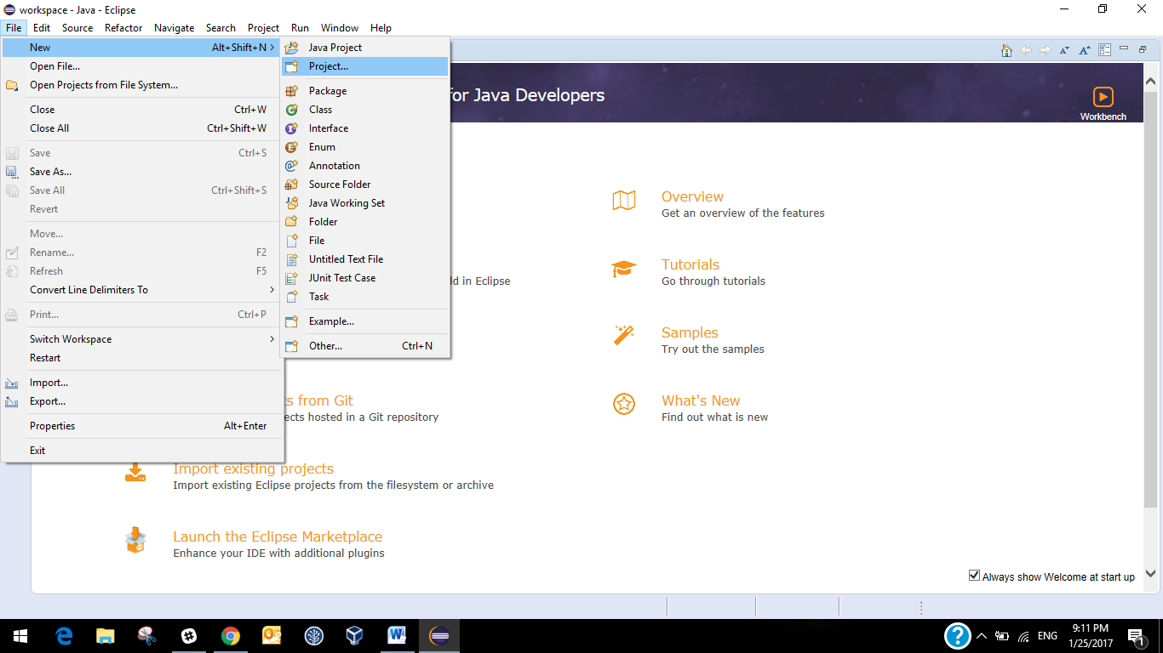
Étape 3 - Vérification Gradle Plugin
Lors de la vérification, nous allons créer un nouveau projet en suivant la procédure indiquée. Dans l'éclipse, allez déposer → cliquez sur Nouveau → cliquez sur Autres projets. L'écran suivant apparaît. Sélectionnez Gradle projet et cliquez sur Suivant.

Slide 8
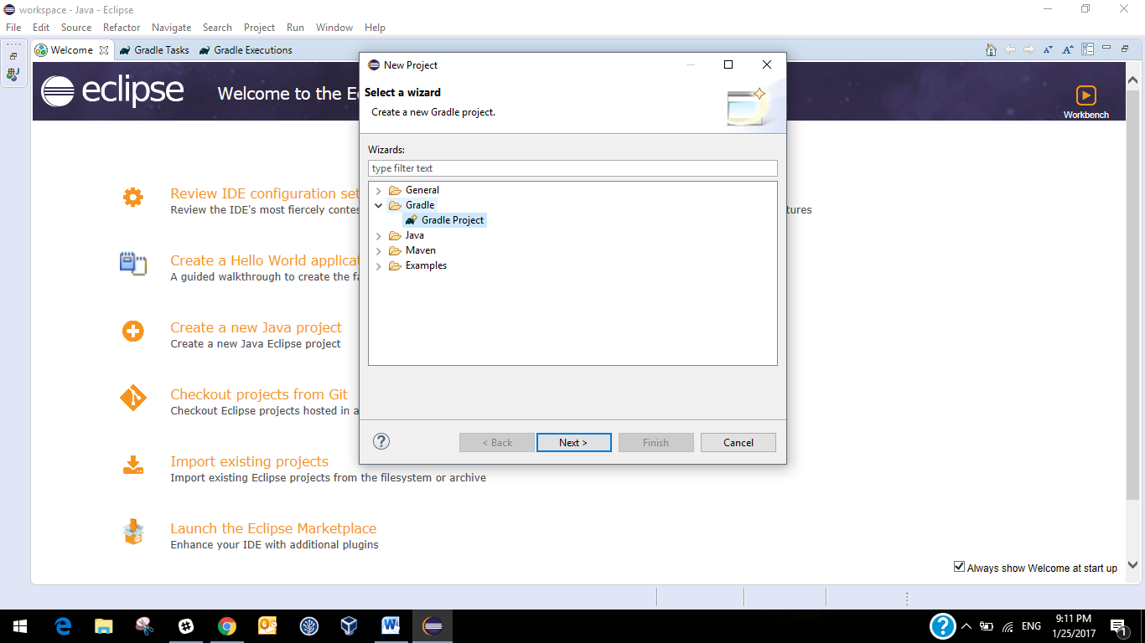
Après avoir cliqué sur le bouton Suivant, l'écran suivant apparaît. Sur l'écran, vous devrez fournir le Gradle chemin du répertoire d'accueil du système de fichiers local, puis cliquez sur le bouton Suivant, comme illustré dans la capture d'écran suivante.

Slide 9
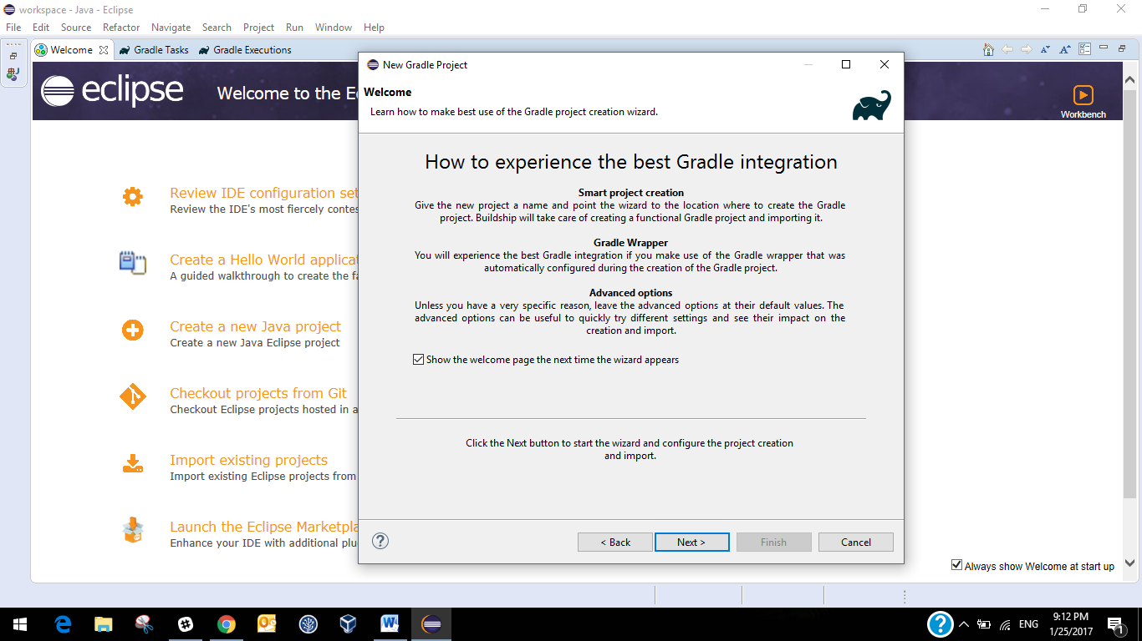
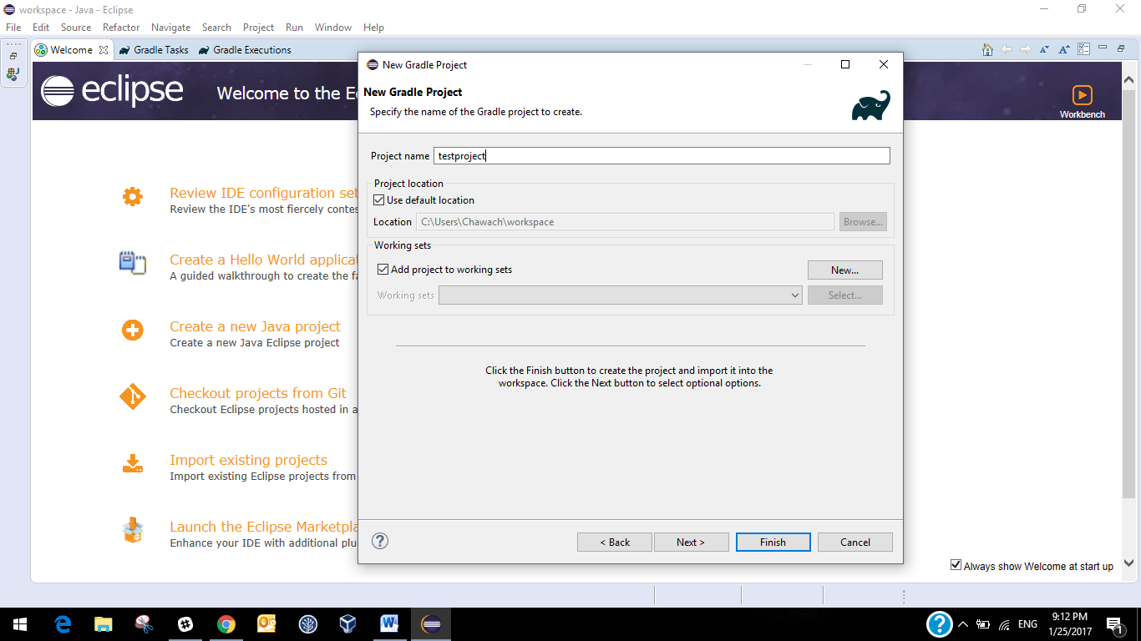
Jetez un oeil à la capture d'écran ci-dessous. Vous devrez fournir le nom de projet Gradle. Dans ce tutoriel, nous utilisons le nom testproject. Cliquez sur le bouton Finish.

Slide 10
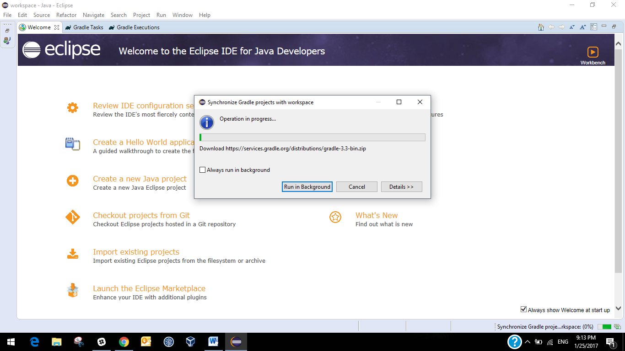

Slide 11
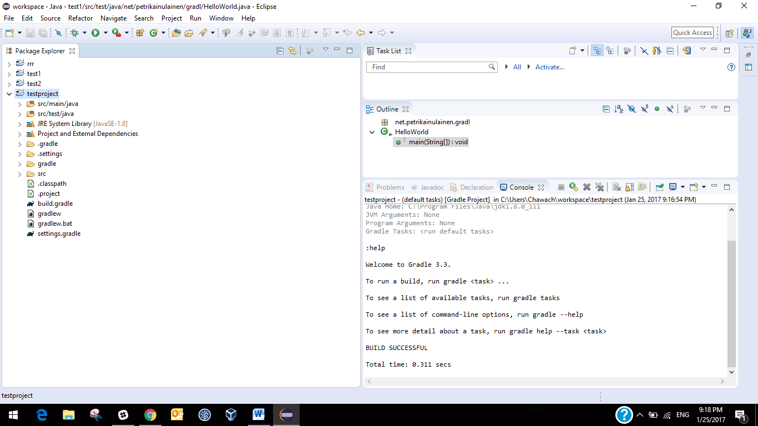
Étape 4 - Vérification Directory Structure
Après l'installation réussie de Gradle plugin, s'il vous plaît vérifier la structure de répertoire du projet de démonstration pour les fichiers et dossiers par défaut comme indiqué dans la capture d'écran suivante.

